Slide 1
Čtení odborných textů na cestě k odbornému psaní
Předmět ISKB04 Psaní odborných textů

Slide 2
Čtenářská gramotnost a VŠ
Oborný text – celistvý, uzavřený, spojitý útvar znakové povahy, který je výsledkem záměrné komunikační aktivity člověka a jehož cílem je informovat a komunikovat o myšlenkách a teoriích různých vědních oborů
Argumentace – znak odborného textu
Jasně poukážeme, jakým způsobem uvažujeme, jakou podporu naše uvažování má (ve výzkumech, ve zdrojích a argumentech autorit, v našem vlastním přístupu
Stavíme ji jednak na záznamech svých vlastních postojů a pohledů na problematiku, tak na záznamech rozporujících náš postoj)
Volbu preference myšlenky, zdroje a pohledu musíme zdůvodnit
Naše osobní postoje by neměly ovlivňovat selekci (zamlčení) zdrojů

Slide 3
Čtenářská gramotnost a VŠ
Čtení odborných textů
Umím to?
Čtení pro zapamatování
soustředit se na to, co je třeba vědět (pro zapamatování určitých faktů)
Čtení pro psaní textu na vybrané téma
pochopit, jak jsou argumenty postaveny a k čemu směřují
pochopení interdisciplinárních souvislostí různých vědních oborů
ujasnit si, zda teoretické analýzy nebo jejich praktické využití jsou v souladu s vaším osobním přesvědčením a pohledem na svět

Slide 4
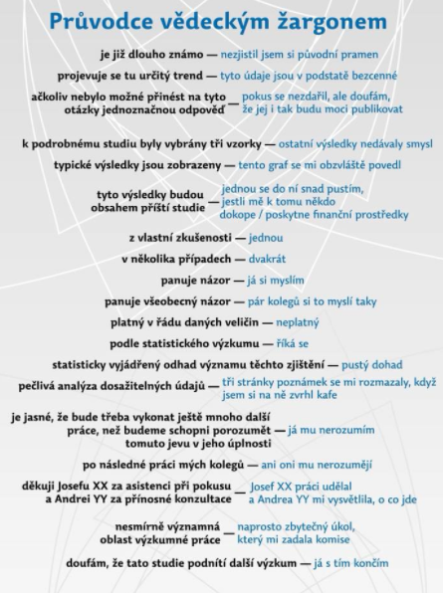

Slide 5
Odborné texty na VŠ
Školní práce
Seminární práce (nácvik základních odborných dovedností), eseje apod.
Kvalifikační práce
Bakalářská – vede k získání titulu Bc.
Magisterská diplomová – vede k získání titulu Mgr., Ing.
Rigorózní – vede k získání titulu PhDr., JUDr. nebo RNDr.
Disertační – vede k získání titulu Ph.D.
Habilitační – vede k získání titulu docent

Slide 6
Odborné texty na VŠ
Odborná kniha (typicky monografie)
neperiodická publikace
ISBN
Sborníky, slovníky, antologie, svazková díla
K identifikaci slouží mezinárodní standardní kód knihy – ISBN (International Standard Book Number)
Celosvětovým orgánem systému je Mezinárodní agentura ISBN v Londýně; vrcholným českým orgánem je Národní agentura ISBN pracující v Národní knihovně ČR
Odborný časopis
periodická publikace
Identifikace časopisu je zajištěna osmimístným číselným kódem ISSN (International Standard Serial Number), kterým se jednoznačně označují názvy periodik vydávaných kdekoliv na světě
Záznamy ISSN jsou uloženy v Mezinárodním Registru ISSN
Příklad: časopis Knihovna.Knihovnická revue
https://knihovnarevue.nkp.cz/tiraz
Článek/studie
vše v tištěné a e-formě

Slide 7
Učebnice, nebo odborné studie?

Slide 8
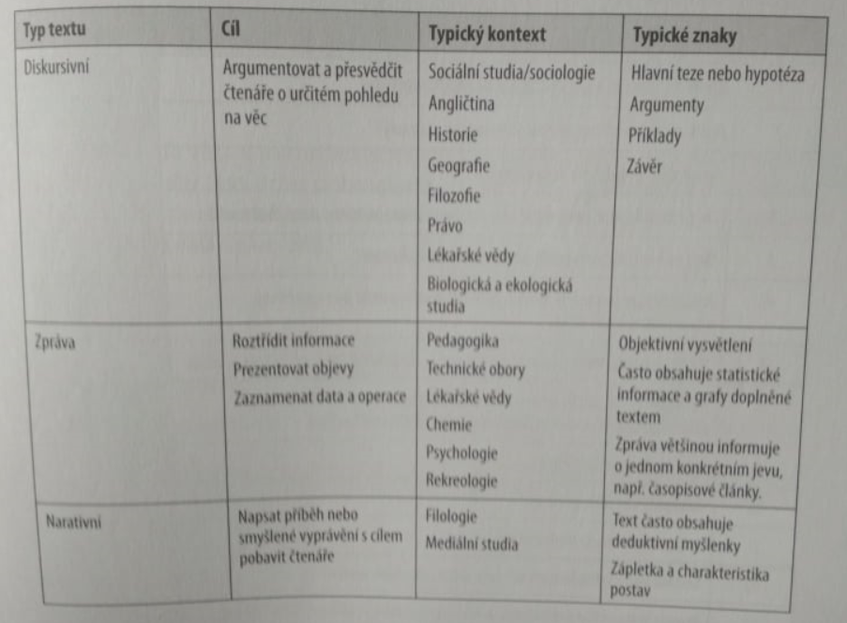
Typy textů v akademickém prostředí

Slide 9
Důležité části dokumentu (např. monografie)
Titul
Vymezuje téma dokumentu několika málo slovy
Někdy však může být zavádějící (název Drahokamy odkazuje na minerály, ale může jít i o knihu s duchovní tematikou)
Záložka na obálce, zadní strana obálky
Naleznete zde velmi často údaje o knize od nakladatelství. Můžete se dozvědět o záměru a obsahu knihy. POZOR... mějte na paměti, že tyto informace mohou být zavádějící, protože nakladatelství se jimi snaží na knihu upozornit a prodat ji.
Obsah
Z názvů kapitol a podkapitol získáte přehled o členění látky a heslovitě se dozvíte, o čem dokument pojednává
Předmluva
Informuje o základním přístupu autora k tématice a o cílech, které si autor vymezil splnit
Úvody a závěry kapitol
Úvod - přehled problematiky řešené v dané kapitole
Závěry - shrnují podstatu obsahu a stručně informují, co byste si měli z předchozího textu odnést

Slide 10
Důležité části dokumentu (např. monografie)
Úvod
Měl by dát odpovědi na následující otázky:
jaký problém autor řeší,
jak ho pojímá,
jak jde do hloubky,
jaké používá metody
a k jakým závěrům směřuje
Jde o první organickou část díla
Závěr
Většinou se dozvíte nejen o zjištěních, ke kterým autor dospěl, ale také o úskalích, kterým se vyhnul
poukazuje na otázky, které zůstaly otevřeny a proč
Věcné a jmenné rejstříky
Seznam důležitých termínů vztahujících se k tématu práce, pomocí kterého rychle zjistíte, o čem dokument pojednává
Seznam použitých zdrojů/soupis bibliografických citací
Seznam zdrojů, z nichž autor čerpal
Informace týkající se širšího kontextu pojednávaného tématu
Můžete dokonce objevit vhodnější dokument o studovaném tématu
Poznámky pod čarou
Obsahují odkazy na citované a použité zdroje; mnohdy obsahují důležité vysvětlivky a doplňkové informace

Slide 11
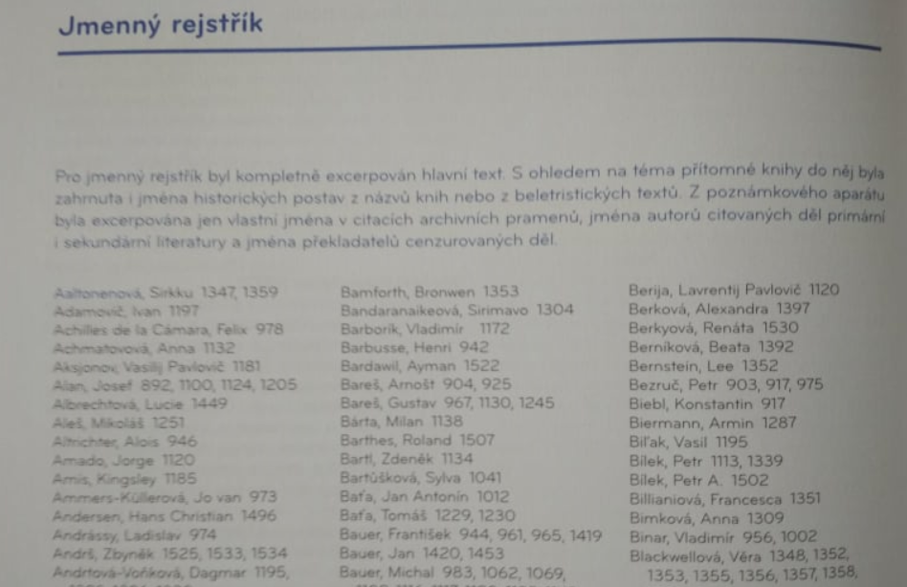

Slide 12
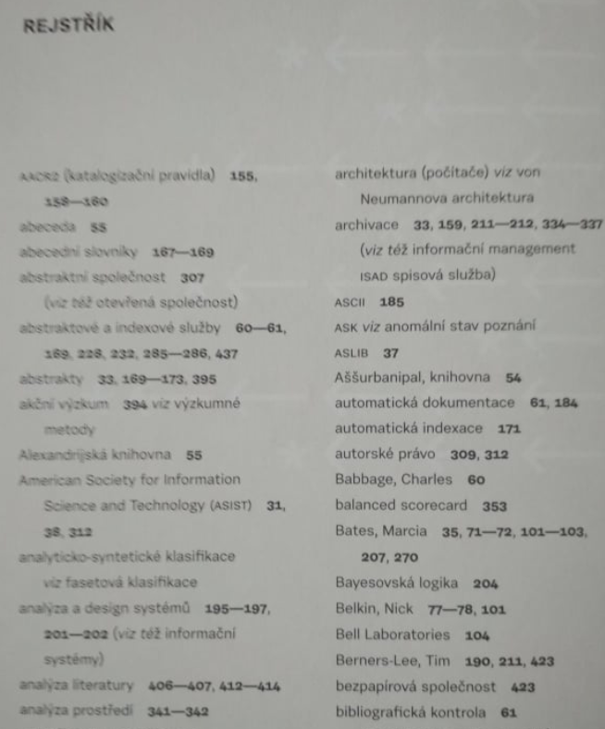

Slide 13
Odborný článek
dokument, který písemnou formou zprostředkovává nemalé množství informací, poznatků a výsledků
jasné, věcné, logické a srozumitelné vyjádření myšlenky nebo popis události
hledá souvislosti, příčiny, následky a analyzuje je, třídí a zobecňuje

Slide 14
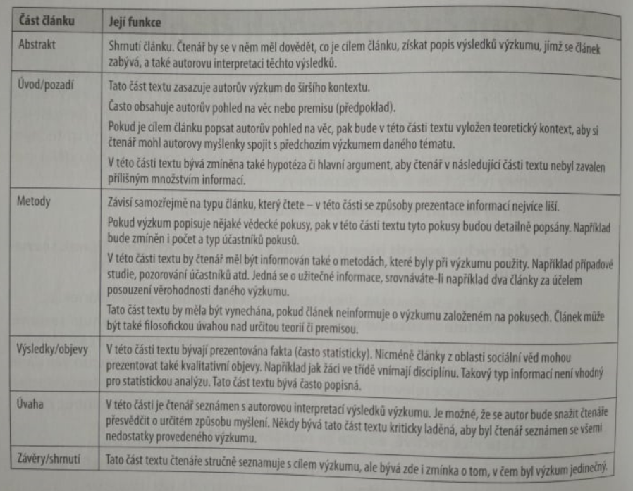

Slide 15
Kritické čtení odborného článku
Dvojí přístup:
1. Číst rychleji = rychločtení / zjistit hlavní myšlenky a objevy
ABSTRAKT – získám přehled a jasno v posloupnosti informací
RESUMÉ a ZÁVĚR (případně mezinadpisy, náměty k diskusi)
Průběžné otázky:
Je pro mě daná informace relevantní?
Proč tento článek čtu?
Co v článku hledám?
Má smysl text číst?
2. Číst pečlivě – detaily
OTÁZKY + hledání odpovědí
KRITICKÝ přístup k četbě – analýza, hodnocení „objevného“
Důležité – rychle si osvojit ODBORNOU TERMINOLOGII

Slide 16
Cvičení
Odborný článek / studie - příklad: https://pages.pedf.cuni.cz/gramotnost/files/2019/01/02_Mazacova.pdf
Vyberte klíčové informace z částí:
Abstrakt
Úvod + současný stav řešené problematiky
Metody
Výsledky
Závěry/shrnutí

Slide 17
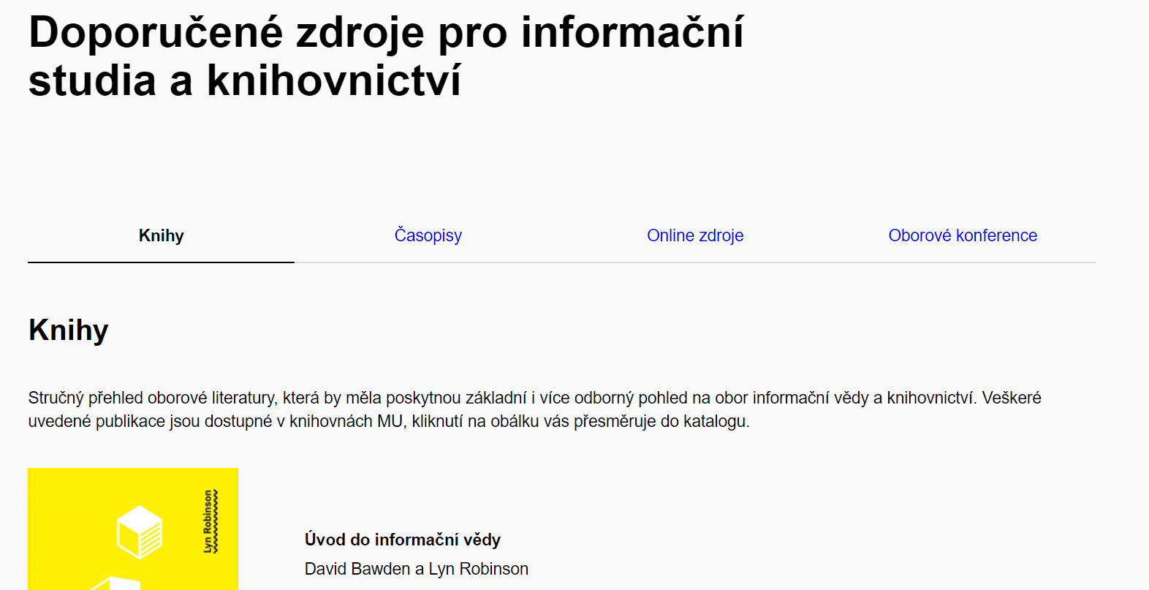
Oborové zdroje pro ISK
Oborový rozcestník – ÚK FF MU
Knihy
Časopisy
Konference
Další zdroje

Slide 18
Efektivní čtení odborného textu
Metoda SQ3R
5 fází procesu = efektivně si osvojit čtené informace
Survey - udělej si přehled
Question - ptej se
Read - čti
Recite - rekapituluj
Review - zpětně kontroluj

Slide 19
SURVEY – udělej si přehled
Získat celkový přehled o dokumentu, jeho obsahové náplni a o poznatcích, které přináší
Cílem je:
udělat si názor na účel textu
Zjistit adekvátnost textu pro splnění mého záměru
Nalézt části vhodné k prostudování

Slide 20
QUESTION - ptej se
Utřídění myšlenek o pojednávaných tématech v dokumentu
Pomocí otázek, které si pokládáte a na něž budete hledat v dokumentu odpověď
Pozor: poznamenejte si každou otázku, která vás napadne již při listování knihou.
Četba dostává účel, vy motivaci k ní
Tvorba otázek = přemýšlení v souvislostech o problémech, na které jste již narazili; spojování tématu s látkou probíranou na přednáškách a s tím, co již znáte
Ptejte se sami sebe na to, co už o daném tématu víte
Tip: Pro začátek zkuste jinak formulovat titul nebo název kapitol do otázek
Tipy pro interakci s novým tématem: Využijte a inspirujte se otázkami, které naleznete např. na záložce, zadní straně přebalu knihy, v úvodu si je klade autor (ale reflexe vlastní četby a znalostí)

Slide 21
READ - čti
Naformulované a poznamenané otázky nikam nevyhazujte
Otázky: nasměrují vás na úseky v dokumentu, kterým máte věnovat pozornost
Jak hledat odpovědi na otázky?
Během čtení si dělejte poznámky
Čtěte text po odstavcích a snažte se zachytit hlavní myšlenku/problém
Slova, která vystihují hlavní myšlenku, si po přečtení odstavce podtrhněte / sami formulujte problém klíčovými slovy a zapište je vedle odstavce/příslušné části textu (oceníte později při důkladném čtení)

Slide 22
READ - čti
Obrázky, tabulky a grafy v textu
Věnujte jim náležitou pozornost
Obrázky = ozřejmují složité souvislosti
Tabulky a grafy = umožňují rychlý přístup ke kondenzovaným informacím
Důležité jsou části: názvy tabulky či grafu a legendu řádků a sloupců (řádky = prezentují kategorie a jevy, mezi kterými hledáme shody a rozdíly; sloupce = charakteristiky; vzájemné vztahy vyjadřují trendy, tendence …)

Slide 23
RECITE - rekapituluj
Cílem ověřit přínos přečteného textu
Rekapitulace po různě dlouhých úsecích
Využijte otázky z druhé fáze
utřiďte si na ně odpovědi
zpaměti odpovězte = zjistíte, nakolik jste si informace z textu osvojili
K jednotlivým otázkám odpovědi formou klíčových slov vyjadřujících podstatu obsahu odpovědi
Zaznamenejte písemně stěžejní fakta a konfrontujte je s doplňujícími informacemi

Slide 24
REVIEW - zpětně kontroluj
Zaměřit se na celý text
Pospojovat si jednotlivé získané poznatky z textu do jednolitého celku (dovednost důležitá pro vlastní psaní rozsáhlejších textů)
Využít vlastního poznámkového aparátu z předchozích fází (otázky, klíčová slova, podtržené slova, poznámky v textu)

Slide 25
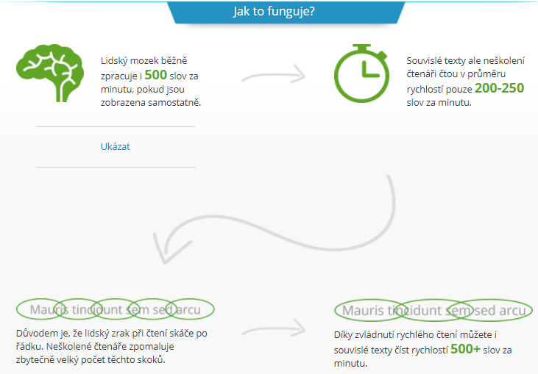
Rozečti se ☺ https://www.rozectise.cz/cze/

Slide 26
Kritické čtení – v kostce
Předpokladem je základní znalost tématu a porozumění tématu
Cíl: porozumět tomu, jak jsou argumenty v textu formulovány
Co znamená kriticky číst?
Porozumět obsahu různých textů
Reflektovat to, co chtěl autor sdělit svým textem
Zhodnotit, co jste o tématu četli v různých textech
Rozvíjet své vlastní myšlenky a názory
Chápat čtení jako rozvoj vlastního myšlení
Když čtu kriticky, nehledám primárně informace, ale hledám způsoby myšlení ☺

Slide 27
Čtete hloubkově – interaktivně?
Kontrolní otázky:
Víte přesně, co v textu hledáte?
Dokážete odlišovat důležité a relevantní informace pro daný účel?
Dokážete v textu identifikovat klíčová slova a informace?
Používáte stále stejný způsob čtení, i když čtete různé typy textů?
Kontrolujete při čtení pravidelně to, jestli čtenému textu rozumíte?
Víte, jak se snažit textu lépe porozumět?
Víte, jak předvídat, co bude v textu následovat?

Slide 28
Do jaké míry jste kritickým čtenářem odborného textu?
Kontrolní otázky:
Pokládáte si při čtení otázky týkající se toho, co autor textem zamýšlel sdělit?
Považujete to, co napsal autor, za nedotknutelné?
Za jak důvěryhodný lze text pokládat?
Zamýšlíte se nad tím, jestli je pravdivé to, co autor píše?
Jste schopen/schopna rozlišit různé způsoby autorovy argumentace?
Identifikujete v textu klíčové informace a vnímáte je v kontextu toho, co o daném tématu napsali jiní autoři?
Jste schopen /schopna vyhodnotit, jak lze dané informace lépe vysvětlit či doložit příklady?
Dokážete určit tvrzení, která autor formuloval nesrozumitelně?

Slide 29
Číst mezi řádky
Porozumět tomu, co autor zamýšlel textem sdělit
Předvídat vývoj textu
„V sedmdesátých letech se studenti na univerzitách bouřili.“

Slide 30
Práce s chybou v odborném textu – zadání úkolu

Slide 31
Zdroje
Viz IS (např. Šanderová)
http://www.criticalreading.com/criticalreadingthinkingtoc.htm
http://www.criticalreading.com/learn_read_write.htm
http://writing-speech.dartmouth.edu/
Webová verze KPI 11
https://kisk.phil.muni.cz/kpi/o-kurzu

